Slide 1
Производственная задача
Производственная задача.
Симплекс-метод.

Slide 2
Выпуск деталей
Пусть предприятие выпускает два вида деталей A и B. Для производства A необходимо 1 ед. ресурса R₁, 2 ед. R₂ и 3 ед. R₃. Для производства B: 3 ед. R₁, 1 ед. R₂ и 2 ед. R₃. Предприятие имеет в наличии 15 ед. R₁, 20 ед. R₂ и 35 ед. R₃.
Сколько и каких единиц продукции нужно выпустить предприятию, чтобы его прибыль была максимальной, если одна единица A приносит прибыль в 5 рублей, B - 10 рублей?

Slide 3
Выпуск деталей
 | Деталь A | Деталь B | Есть всего
Ресурс 1 | 1 | 3 | 15
Ресурс 2 | 2 | 1 | 20
Ресурс 3 | 3 | 2 | 35
Деталь A стоит 5 единиц. Деталь B стоит 10 единиц.
Сколько нужно выпускать деталей A и B, чтобы прибыль была максимальной?

Slide 4
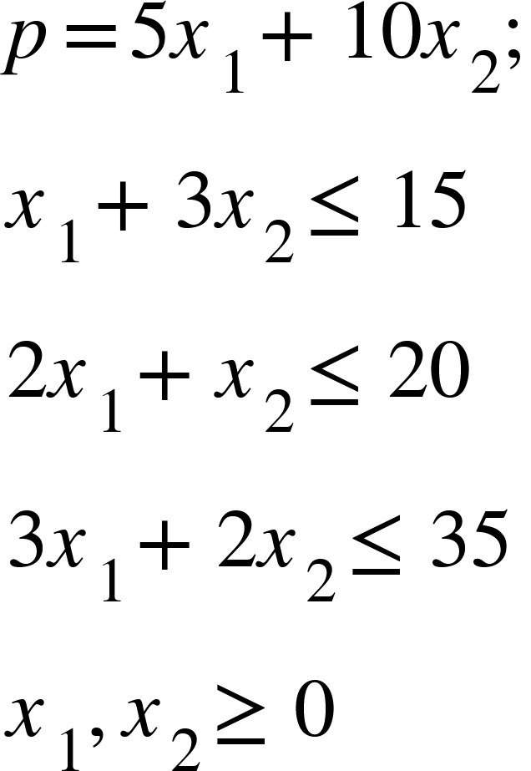
Производственная задача
Данная задача называется производственной задачей и относится к задачам линейного программирования.
Производственная задача является задачей оптимизации.

Slide 5
Производственная задача
Пусть
x_{j} - количество выпущенных деталей A_{j},
c_{j} - стоимость единицы A_{j},
b_{i} - общее количество ресурса R_{i},
a_{ij} - производственные коэффициенты,
n - количество видов деталей;
m - количество видов ресурсов

Slide 6
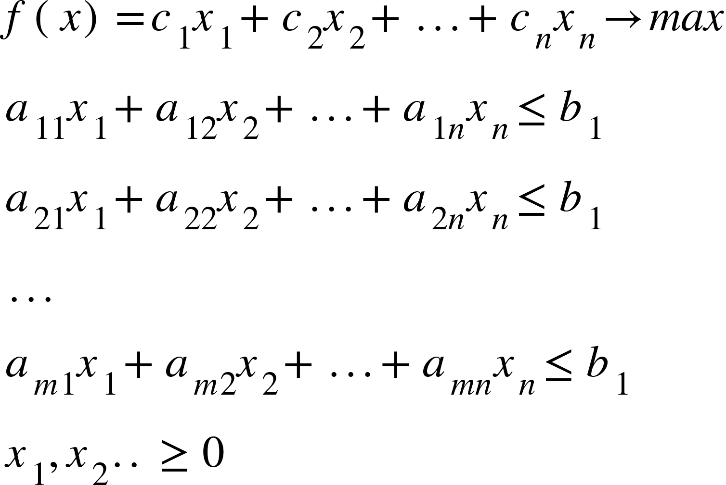
Производственная задача
Производственная задача имеет вид:

Slide 7
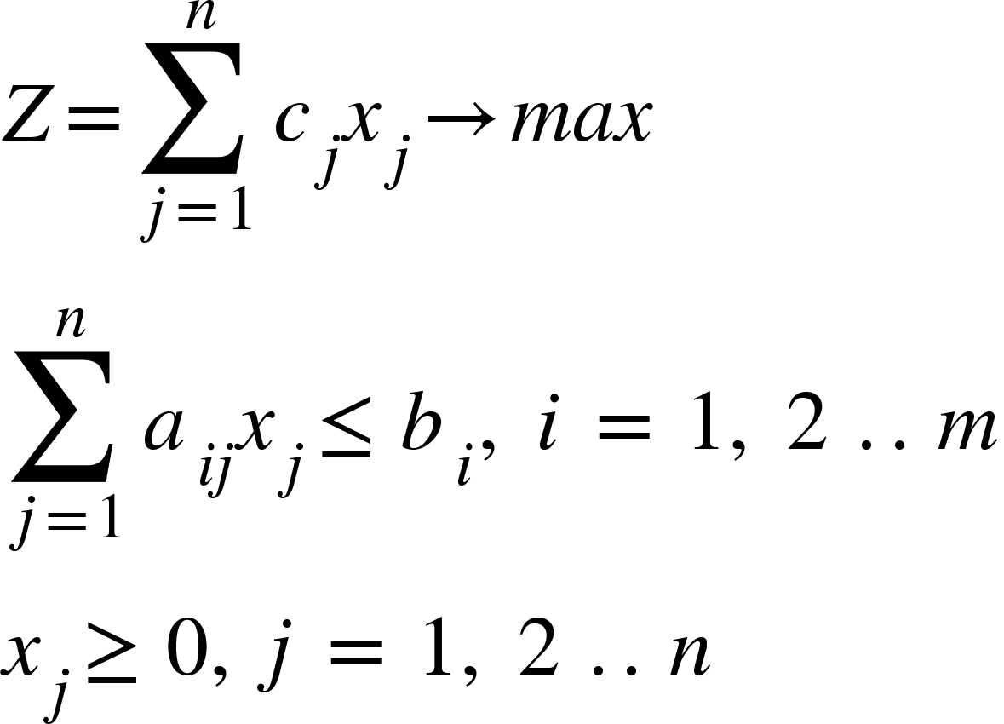
Производственная задача
Или:

Slide 8
Задача линейного программирования
Производственная задача является задачей линейного программирования.
Существуют и другие задачи, которые могут быть сведены к виду, указанному на предыдущем слайде.

Slide 9
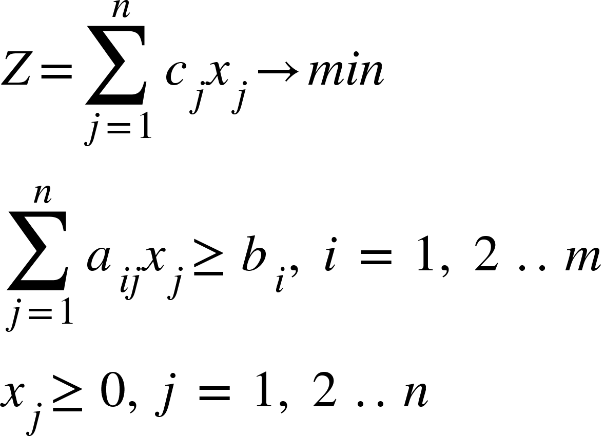
Задача минимизации
В случае, если нужно минимизировать значение:

Slide 10
Канонический вид
Чтобы решить задачу линейного программирования, ее необходимо привести к каноническому виду:
все переменные x_{i} не должны быть отрицательными;
целевую функция необходимо минимизировать или максимизировать;
все ограничения должны быть равенствами с положительной правой частью

Slide 11
Канонический вид
“Все ограничения должны быть равенствами с положительной правой частью”
Неравенства могут быть заменены на равенства путем введения новых переменных.

Slide 12
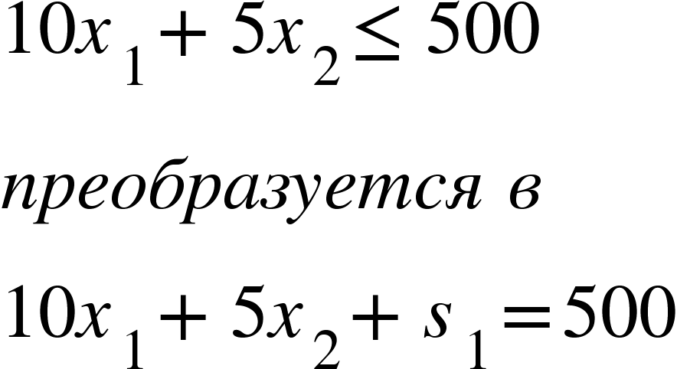
Преобразование неравенств

Slide 13
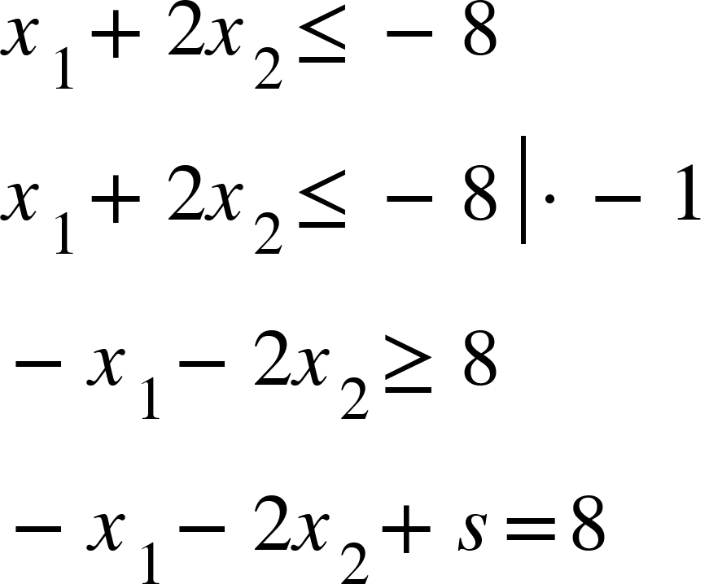
Преобразование неравенств

Slide 14
Диагонализация
Система будет иметь диагональный вид по добавленным переменным
s₁, s₂ .. s_{n}

Slide 15
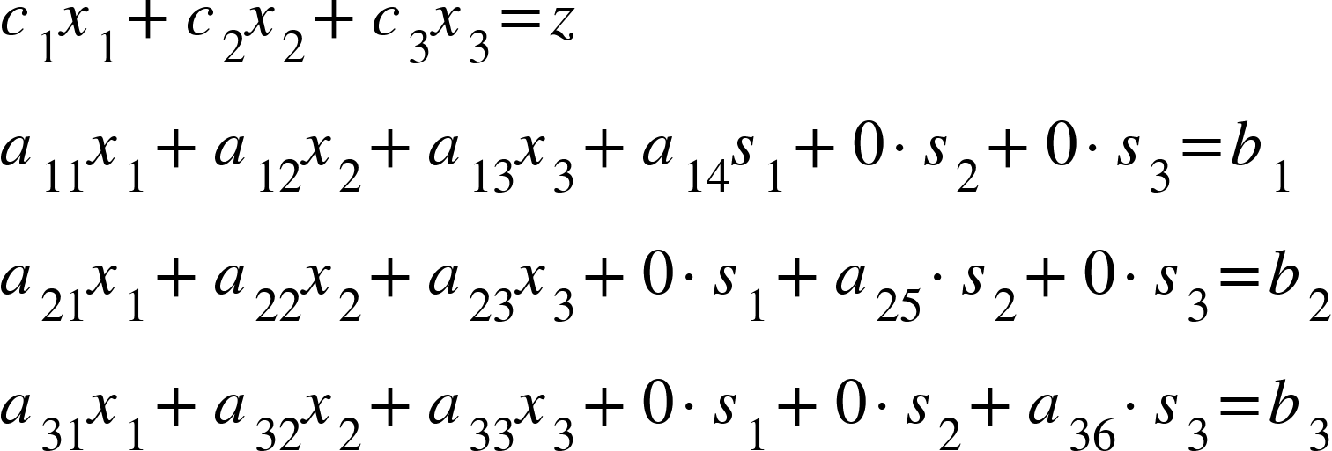
Диагонализация

Slide 16
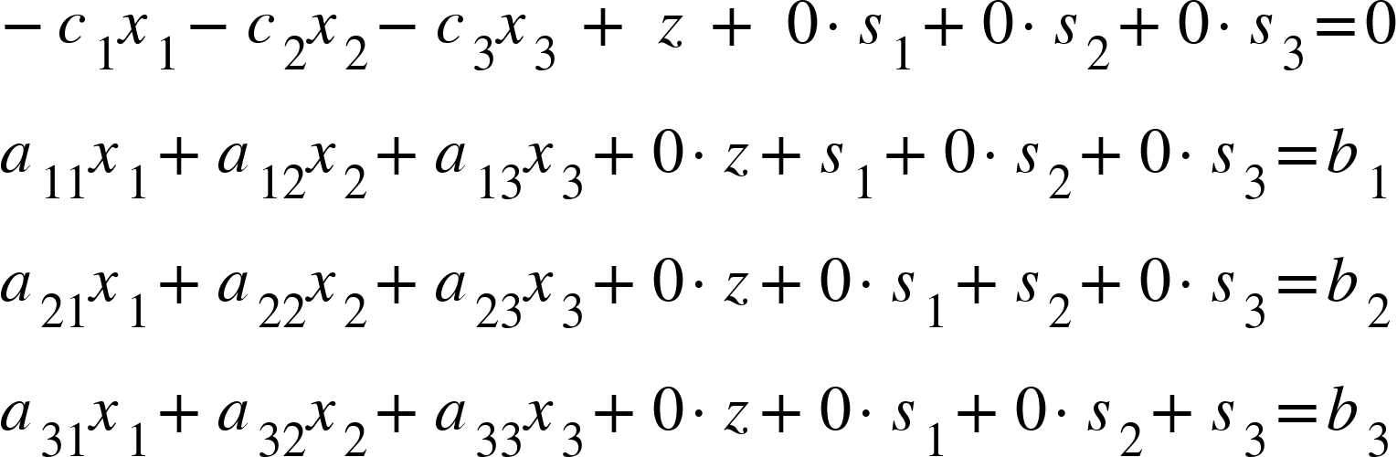
Диагонализация

Slide 17
Диагонализация

Slide 18
Базисные переменные
переменные, по которым проходит диагонализация – базисные переменные, остальные переменные называют свободными;
коэффициенты перед базисными переменными равны 1 или 0;
каждая базисная переменная имеет коэффициент 1 только лишь в одном из уравнений;
если свободные переменные приравнять к нулю, то мы получим одно из базисных решений;
какое-то одно из базисных решений системы является оптимальным решением

Slide 19
Простой перебор
Мы можем преобразовывать систему, умножая уравнения на коэффициенты и складывая их между собой (метод Гаусса).
Это позволит нам получить различные наборы базисных переменных:
[s1, s2, s3, z], [x1, s2, s3, z], [s1, x1, s3, z], [s1, s2, s3, x1], [x2, s2, s3, z] …
Перебрав их все и найдя максимум (минимум) мы найдем оптимальное решение.

Slide 20
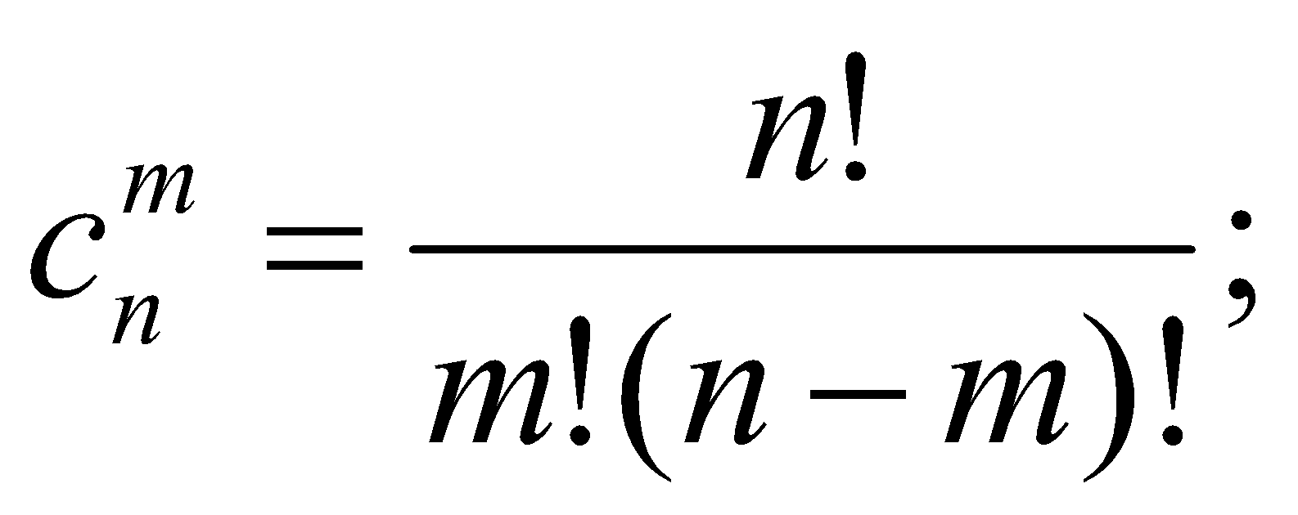
Простой перебор
При выборе базисных переменных, мы выбираем m из n переменных.
Количество способов для выбора:

Slide 21
Простой перебор
В реальных ситуациях, когда n и m могут быть достаточно большими числами, простой перебор будет катастрофически неэффективным.

Slide 22
Решение задачи
Для решения задачи используем симплекс-метод.

Slide 23
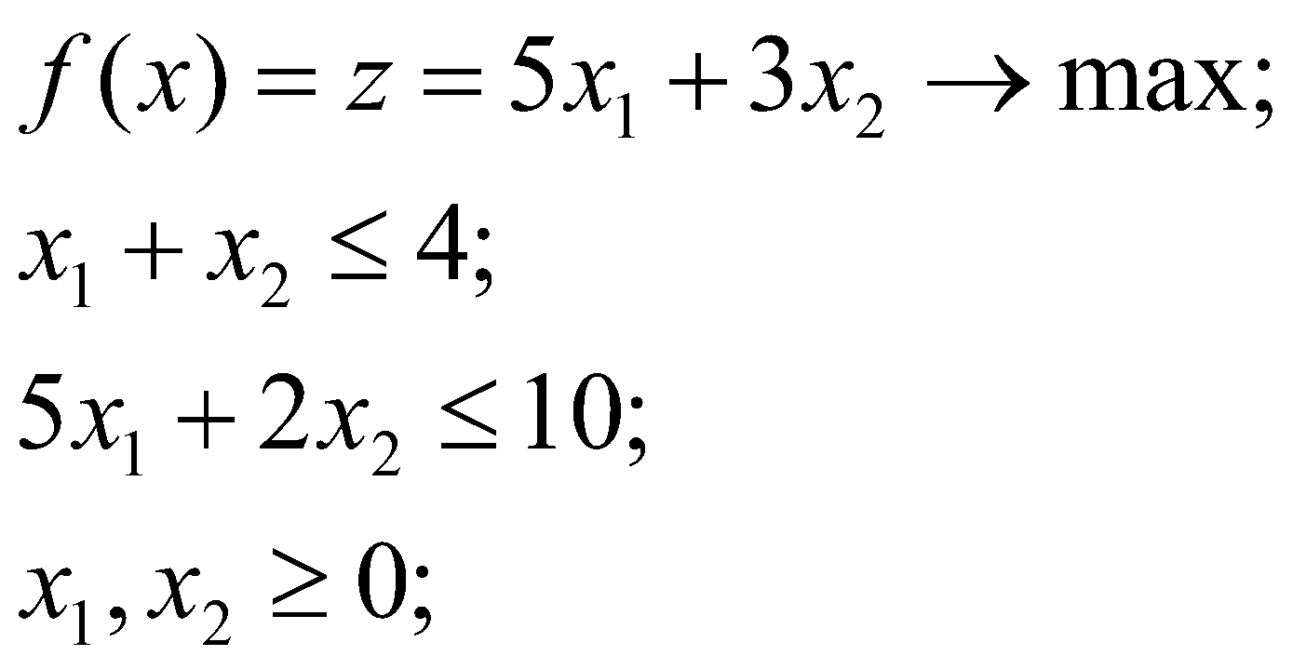
Решение задачи
Рассмотрим задачу:

Slide 24
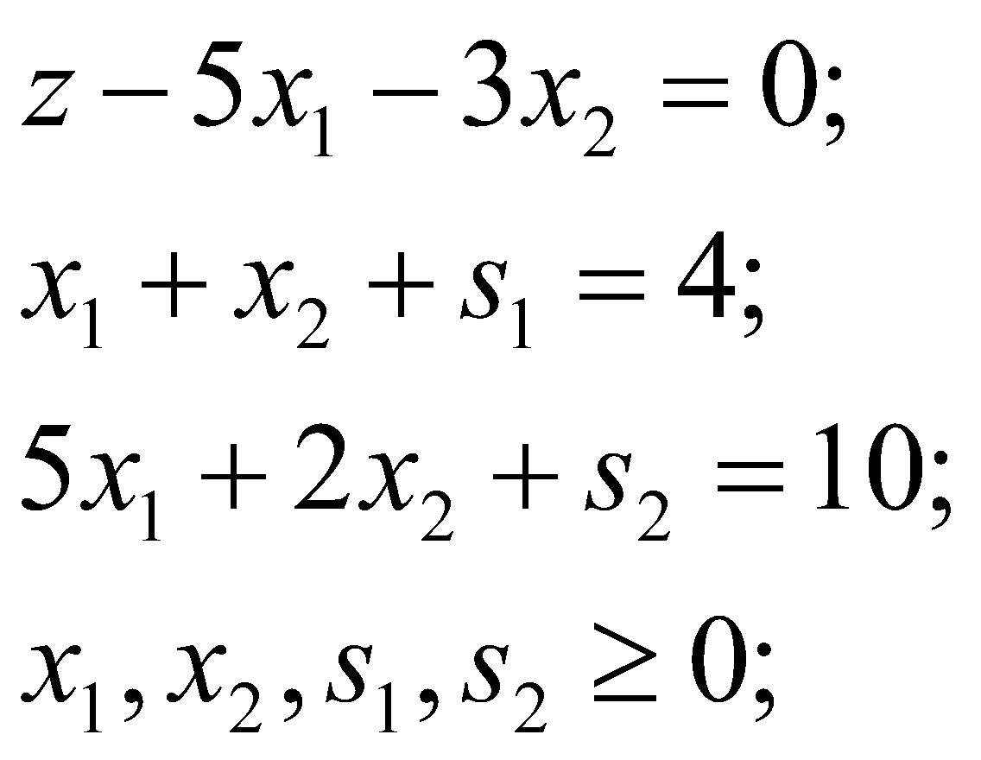
Приведение к каноническому виду
Задача, приведенная к каноническому виду.
Чтобы преобразовать неравенства в равенства мы ввели переменные s₁ и s₂.

Slide 25
Приведение к каноническому виду
Система имеет диагональный вид по переменным z, s₁ и s₂
То есть z, s₁ и s₂ - базисные переменные.

Slide 26
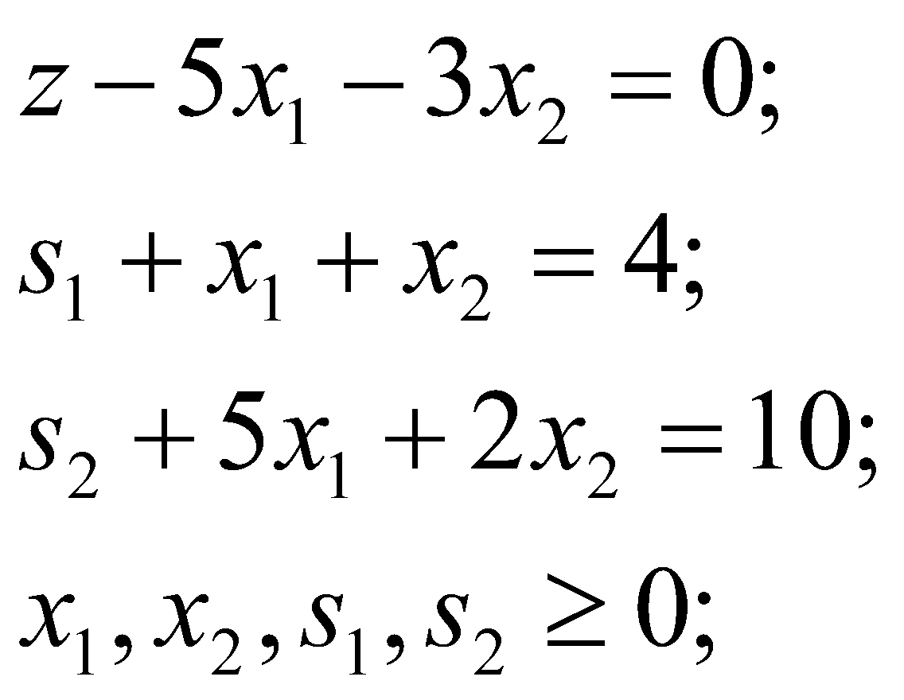
Решение задачи
Введем в базис переменную с самым маленьким отрицательным коэффициентом в первом уравнении.
Для этого:
сложим 1 уравнение и 3 уравнение;
разделим уравнение 3 на 5 и вычтем его из уравнения 2;
из уравнения 2 вычтем полученное в прошлом пункте уравнение

Slide 27
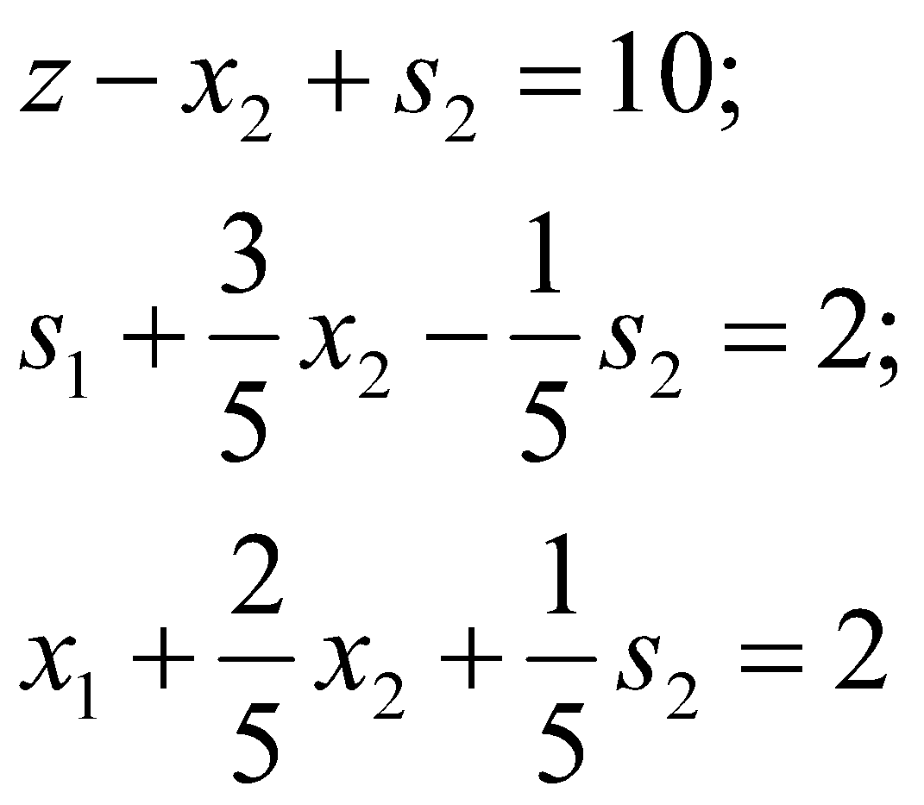
Решение задачи
Теперь базисными переменными
стали z, x₁ и s₁

Slide 28
Решение задачи
Снова выберем переменную с самым маленьким отрицательным коэффициентом
Изменим базисные переменные еще раз, вводя в базис переменную x₂

Slide 29
Решение задачи
Выберем переменную с самым маленьким отрицательным коэффициентом
Изменим базисные переменные еще раз, вводя в базис переменную x₂
Вы можете проделать это в качестве упражнения самостоятельно.

Slide 30
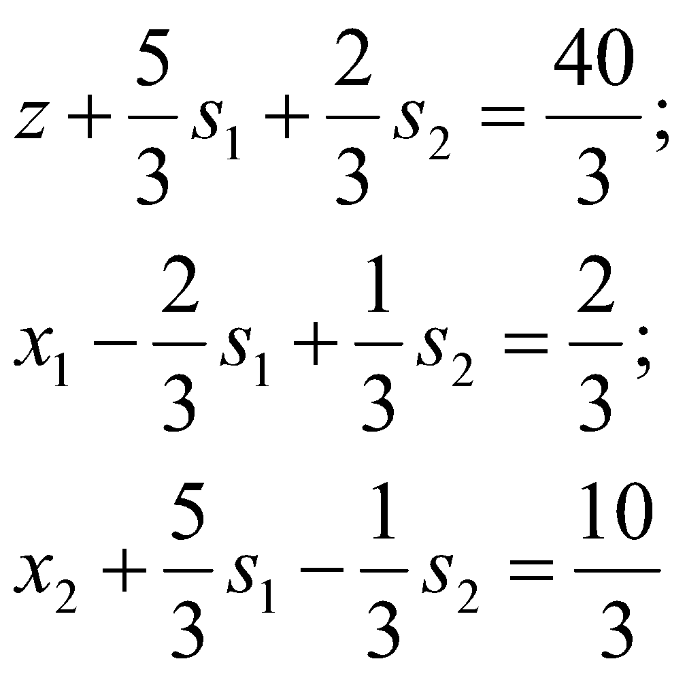
Решение задачи
В полученном ответе все коэффициенты в первом уравнении неотрицательны.
Значит мы нашли решение.
Базисные переменные: z, x₁, x₂
Приравниваем все свободные переменные к 0, чтобы получить ответ.

Slide 31
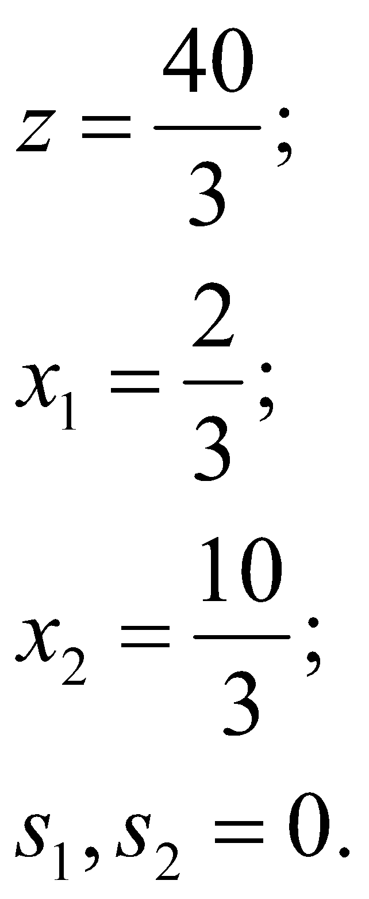
Ответ
Мы нашли оптимальное решение.

Slide 32
Симплекс-таблица
На практике, вместо работы с системой уравнений, удобно использовать симплекс-таблицу

Slide 33
Симплекс-таблица
Базисные переменные | x₁ | x₂ | Свободные члены
s₁ | 1 | 1 | 4
s₂ | 5 | 2 | 10
z | -5 | -3 | 0

Slide 34
Симплекс-таблица
Базисные переменные | x₁ | x₂ | Свободные члены
s₁ | 1 | 1 | 4
s₂ | 5 | 2 | 10
z | -5 | -3 | 0
Будем использовать таблицу для решения задачи

Slide 35
Шаг 1
Найти в нижней строке минимальное отрицательное значение. Если все значения в последней строке являются положительными, то мы нашли оптимальное решение

Slide 36
Шаг 1
Базисные переменные | x₁ | x₂ | Свободные члены
s₁ | 1 | 1 | 4
s₂ | 5 | 2 | 10
z | -5 | -3 | 0

Slide 37
Шаг 2
Проверить в столбце наличие положительных значений. Если ни в одном столбце (с отрицательной величиной в последней строке) нет положительного значения, то оптимального решения не существует.

Slide 38
Шаг 2
Базисные переменные | x₁ | x₂ | Свободные члены
s₁ | 1 | 1 | 4
s₂ | 5 | 2 | 10
z | -5 | -3 | 0

Slide 39
Шаг 3
Выделить подходящий столбец.

Slide 40
Шаг 3
Базисные переменные | x₁ | x₂ | Свободные члены
s₁ | 1 | 1 | 4
s₂ | 5 | 2 | 10
z | -5 | -3 | 0

Slide 41
Шаг 4
Разделить свободные члены на соответствующие положительные числа в выбранном столбце. Выбрать наименьшее частное.
Взять элемент на пересечении выбранного столбца и строки с наименьшим частным.

Slide 42
Шаг 4
Базисные переменные | x₁ | x₂ | Свободные члены
s₁ | 1 | 1 | 4
s₂ | 5 | 2 | 10
z | -5 | -3 | 0
4 / 1 = 4
10 / 5 = 2 (наименьшее)

Slide 43
Шаг 4
Базисные переменные | x₁ | x₂ | Свободные члены
s₁ | 1 | 1 | 4
s₂ | 5 | 2 | 10
z | -5 | -3 | 0
4 / 1 = 4
10 / 5 = 2 (наименьшее)
Выбранный элемент 5 также называется опорным элементом

Slide 44
Шаг 5
поменять местами переменные x_{i} и x_{j};
на место выбранного элемента поставить обратную величину;
на остальных местах выбранной строки записать соответствующие элементы, деленные на выбранный элемент;
на остальные места выбранного столбца поставить соответствующие элементы, деленные на выбранный со знаком минус

Slide 45
Шаг 5
Базисные переменные | x₁ | x₂ | Свободные члены
s₁ | 1 | 1 | 4
s₂ | 5 | 2 | 10
z | -5 | -3 | 0
Базисные переменные | s₂ | x₂ | Свободные члены
s₁ | 1 | 1 | 4
x₁ | 5 | 2 | 10
z | -5 | -3 | 0

Slide 46
Шаг 5
Базисные переменные | s₂ | x₂ | Свободные члены
s₁ | 1 | 1 | 4
x₁ | 5 | 2 | 10
z | -5 | -3 | 0
на место выбранного элемента поставить обратную величину
Базисные переменные | s₂ | x₂ | Свободные члены
s₁ | 1 | 1 | 4
x₁ | 1/5 | 2 | 10
z | -5 | -3 | 0

Slide 47
Базисные переменные | s₂ | x₂ | Свободные члены
s₁ | 1 | 1 | 4
x₁ | 1/5 | 2 | 10
z | -5 | -3 | 0
на остальные места выбранной строки записываем соответствующие элементы, деленные на опорный элемент (или умноженные на обратный элемент)
Базисные переменные | s₂ | x₂ | Свободные члены
s₁ | 1 | 1 | 4
x₁ | 1/5 | 2/5 | 2
z | -5 | -3 | 0

Slide 48
Базисные переменные | s₂ | x₂ | Свободные члены
s₁ | 1 | 1 | 4
x₁ | 1/5 | 2/5 | 2
z | -5 | -3 | 0
на остальные места выбранного столбца поставить соответствующие элементы, деленные на выбранный со знаком минус (или умноженные на обратный со знаком минус)
Базисные переменные | s₂ | x₂ | Свободные члены
s₁ | -1/5 | 1 | 4
x₁ | 1/5 | 2/5 | 2
z | 1 | -3 | 0

Slide 49
Шаг 6
Оставшиеся ячейки преобразовать, взяв сумму их значения и произведения соответствующего элемента выбранного столбца, элемента выбранной строки и выбранного ранее числа.

Slide 50
Шаг 6
1 + 5 * (-1/5) * (2/5)
4 + 5 * (-1/5) * 2
Базисные переменные | s₂ | x₂ | Свободные члены
s₁ | -1/5 | 1 | 4
x₁ | 1/5 | 2/5 | 2
z | 1 | -3 | 0
-3 + 5 * 1 * 2/5
0 + 5 * 1 * 2

Slide 51
Шаг 6
1 + 5 * (-1/5) * (2/5)
4 + 5 * (-1/5) * 2
Базисные переменные | s₂ | x₂ | Свободные члены
s₁ | -1/5 | 3/5 | 2
x₁ | 1/5 | 2/5 | 2
z | 1 | -1 | 10
-3 + 5 * 1 * 2/5
0 + 5 * 1 * 2

Slide 52
Шаг 6
Базисные переменные | s₂ | x₂ | Свободные члены
s₁ | -1/5 | 3/5 | 2
x₁ | 1/5 | 2/5 | 2
z | 1 | -1 | 10

Slide 53
Шаг 7
Вернуться к шагу 1.
Базисные переменные | s₂ | x₂ | Свободные члены
s₁ | -1/5 | 3/5 | 2
x₁ | 1/5 | 2/5 | 2
z | 1 | -1 | 10

Slide 54
Результат
Полученный результат
Базисные переменные | s₂ | s₁ | Свободные члены
x₂ | -1/3 | 5/3 | 10/3
x₁ | 1/5 | -2/3 | 2/3
z | 2/3 | 5/3 | 40/3

Slide 55
Результат
Базисные переменные | s₂ | s₁ | Свободные члены
x₂ | -1/3 | 5/3 | 10/3
x₁ | 1/5 | -2/3 | 2/3
z | 2/3 | 5/3 | 40/3

Slide 56
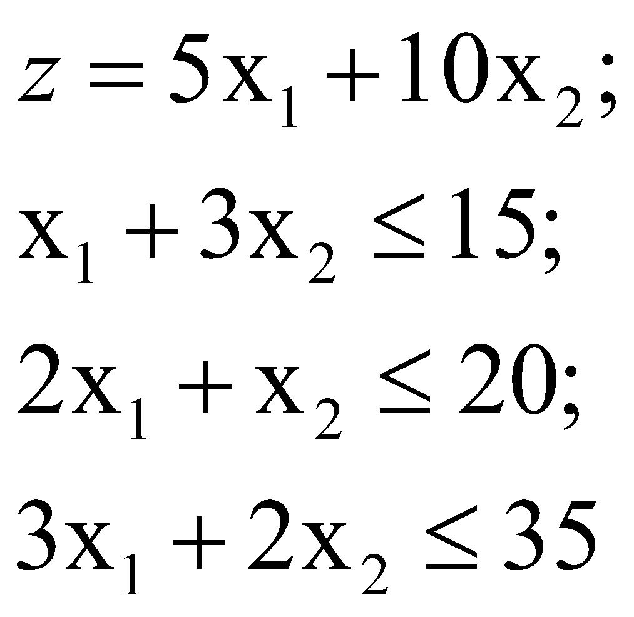
Задание
Решить симплекс-методом задачу из начала презентации.
Использовать при решении симплекс-таблицы.

